Slide 1

Проектирование сетевой фабрики на основе VxLAN EVPN
Название курса: Дизайн сетей ЦОД

Slide 2


Меня хорошо видно
& слышно?

Slide 3
Защита проекта
Тема: Проектирование сетевой фабрики на основе VxLAN EVPN
Горбань Андрей Иванович
АО ВТБ Лизинг

Slide 4
План защиты
Цель и задачи проекта
Какие технологии использовались
Что получилось
Что можно было добавить\улучшить
Выводы

Slide 5

Цели и задачи проекта
К существующей инфраструктуре добавить резервный ЦОД
Обеспечение работы внутри единой фабрики L2 и L3 VNI
Объединить две VxLAN фабрики по модели MultiPod

Slide 6

Используемые технологии
OSPF & IS-IS – UNDERLAY
BGP (iBGP & eBGP) – OVERLAY
VxLAN/EVPN – Инкапсуляция и Распространение информации внутри фабрики
vPC – Объединение пары Leaf в единый Peer для конечного хоста

Slide 7
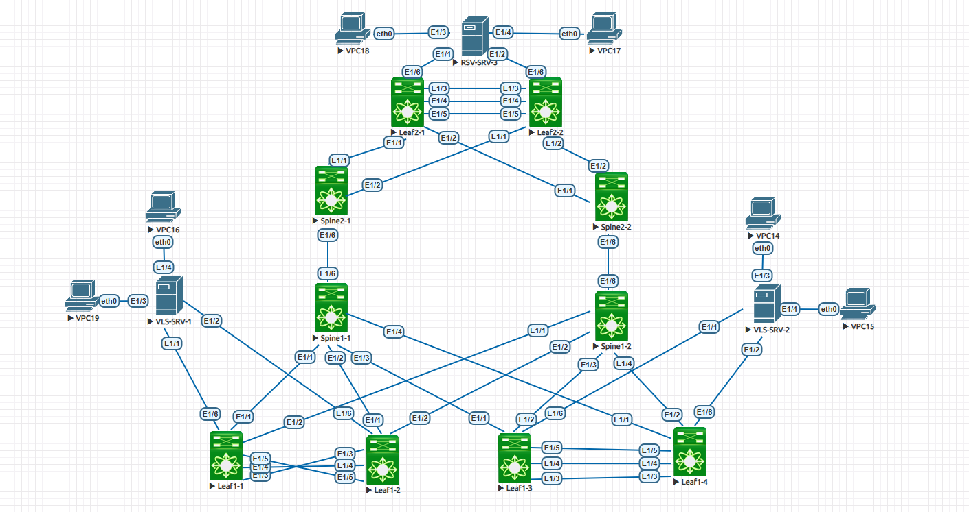
Схема сети

Slide 8
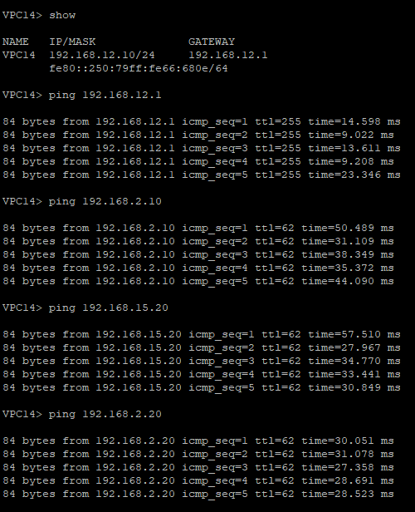
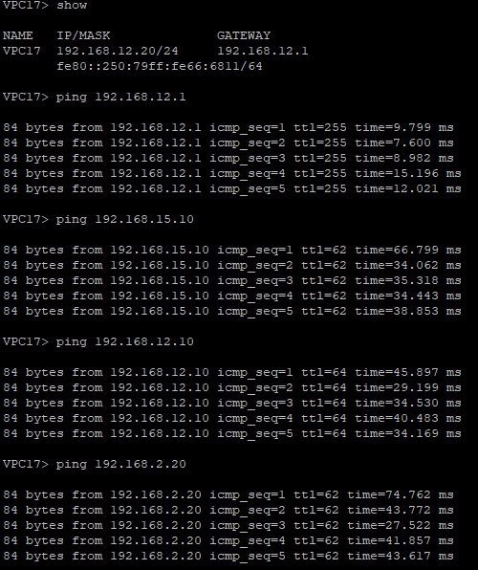
Что получилось
Все конечные хосты видят друг друга внутри единой фабрики VxLAN

Slide 9
Что получилось
Вся информация о хостах передается внутри фабрики между всеми POD в едином VRF
Leaf1-2# sho bgp l2vpn evpn | include 192.168.
*>i[2]:[0]:[0]:[48]:[0050.7966.6812]:[32]:[192.168.2.10]/272
*>l[2]:[0]:[0]:[48]:[0050.7966.6813]:[32]:[192.168.2.20]/272
*>i[2]:[0]:[0]:[48]:[0050.7966.680e]:[32]:[192.168.12.10]/272
*>i[2]:[0]:[0]:[48]:[0050.7966.6811]:[32]:[192.168.12.20]/272
*>i[2]:[0]:[0]:[48]:[0050.7966.680f]:[32]:[192.168.15.10]/272
*>l[2]:[0]:[0]:[48]:[0050.7966.6810]:[32]:[192.168.15.20]/272
* i[2]:[0]:[0]:[48]:[0050.7966.680e]:[32]:[192.168.12.10]/272
* i[2]:[0]:[0]:[48]:[0050.7966.680f]:[32]:[192.168.15.10]/272
* i[2]:[0]:[0]:[48]:[0050.7966.680e]:[32]:[192.168.12.10]/272
* i[2]:[0]:[0]:[48]:[0050.7966.680f]:[32]:[192.168.15.10]/272
* i[2]:[0]:[0]:[48]:[0050.7966.6812]:[32]:[192.168.2.10]/272
* i[2]:[0]:[0]:[48]:[0050.7966.6811]:[32]:[192.168.12.20]/272
*>i[2]:[0]:[0]:[48]:[0050.7966.6812]:[32]:[192.168.2.10]/272
*>i[2]:[0]:[0]:[48]:[0050.7966.6811]:[32]:[192.168.12.20]/272
*>i[2]:[0]:[0]:[48]:[0050.7966.680e]:[32]:[192.168.12.10]/272
*>i[2]:[0]:[0]:[48]:[0050.7966.680f]:[32]:[192.168.15.10]/272
*>i[2]:[0]:[0]:[48]:[0050.7966.6811]:[32]:[192.168.12.20]/272
*>i[2]:[0]:[0]:[48]:[0050.7966.6812]:[32]:[192.168.2.10]/272
Leaf2-2# sho bgp l2vpn evpn | include 192.168.
x i[2]:[0]:[0]:[48]:[0050.7966.6813]:[32]:[192.168.2.20]/272
x i[2]:[0]:[0]:[48]:[0050.7966.6810]:[32]:[192.168.15.20]/272
x i[2]:[0]:[0]:[48]:[0050.7966.6813]:[32]:[192.168.2.20]/272
x i[2]:[0]:[0]:[48]:[0050.7966.6810]:[32]:[192.168.15.20]/272
x i[2]:[0]:[0]:[48]:[0050.7966.680e]:[32]:[192.168.12.10]/272
x i[2]:[0]:[0]:[48]:[0050.7966.680f]:[32]:[192.168.15.10]/272
x i[2]:[0]:[0]:[48]:[0050.7966.680e]:[32]:[192.168.12.10]/272
x i[2]:[0]:[0]:[48]:[0050.7966.680f]:[32]:[192.168.15.10]/272
*>l[2]:[0]:[0]:[48]:[0050.7966.6812]:[32]:[192.168.2.10]/272
*>i[2]:[0]:[0]:[48]:[0050.7966.6813]:[32]:[192.168.2.20]/272
*>i[2]:[0]:[0]:[48]:[0050.7966.680e]:[32]:[192.168.12.10]/272
*>l[2]:[0]:[0]:[48]:[0050.7966.6811]:[32]:[192.168.12.20]/272
*>i[2]:[0]:[0]:[48]:[0050.7966.680f]:[32]:[192.168.15.10]/272
*>i[2]:[0]:[0]:[48]:[0050.7966.6810]:[32]:[192.168.15.20]/272
*>i[2]:[0]:[0]:[48]:[0050.7966.680e]:[32]:[192.168.12.10]/272
*>i[2]:[0]:[0]:[48]:[0050.7966.680f]:[32]:[192.168.15.10]/272
*>i[2]:[0]:[0]:[48]:[0050.7966.6810]:[32]:[192.168.15.20]/272
*>i[2]:[0]:[0]:[48]:[0050.7966.6813]:[32]:[192.168.2.20]/272

Slide 10
Что получилось
На каждой паре Leaf выполнена настройка vPC, тем самым обеспечено резервирование конечным хостам
Leaf1-1# sho mac address-table
Legend:
* - primary entry, G - Gateway MAC, (R) - Routed MAC, O - Overlay MAC
age - seconds since last seen,+ - primary entry using vPC Peer-Link,
(T) - True, (F) - False, C - ControlPlane MAC, ~ - vsan
VLAN MAC Address Type age Secure NTFY Ports
---------+-----------------+--------+---------+------+----+------------------
* 99 5000.0003.0007 static - F F Vlan99
G - 0005.0005.0005 static - F F sup-eth1(R)
G - 5000.0003.0007 static - F F sup-eth1(R)
G 2 5000.0003.0007 static - F F sup-eth1(R)
G 12 5000.0003.0007 static - F F sup-eth1(R)
G 15 5000.0003.0007 static - F F sup-eth1(R)
G 99 5000.0003.0007 static - F F sup-eth1(R)
G 2 5000.0004.0007 static - F F vPC Peer-Link(R)
G 12 5000.0004.0007 static - F F vPC Peer-Link(R)
G 15 5000.0004.0007 static - F F vPC Peer-Link(R)
G 99 5000.0004.0007 static - F F vPC Peer-Link(R)
Leaf2-1# sho mac address-table
Legend:
* - primary entry, G - Gateway MAC, (R) - Routed MAC, O - Overlay MAC
age - seconds since last seen,+ - primary entry using vPC Peer-Link,
(T) - True, (F) - False, C - ControlPlane MAC, ~ - vsan
VLAN MAC Address Type age Secure NTFY Ports
---------+-----------------+--------+---------+------+----+------------------
* 99 5000.000a.0007 static - F F Vlan99
G - 0005.0005.0005 static - F F sup-eth1(R)
G 2 5000.0009.0007 static - F F vPC Peer-Link(R)
G 12 5000.0009.0007 static - F F vPC Peer-Link(R)
G 15 5000.0009.0007 static - F F vPC Peer-Link(R)
G 99 5000.0009.0007 static - F F vPC Peer-Link(R)
G - 5000.000a.0007 static - F F sup-eth1(R)
G 2 5000.000a.0007 static - F F sup-eth1(R)
G 12 5000.000a.0007 static - F F sup-eth1(R)
G 15 5000.000a.0007 static - F F sup-eth1(R)
G 99 5000.000a.0007 static - F F sup-eth1(R)

Slide 11

Что можно было добавить\улучшить
Использовать модель MultiSite в качестве перспективного решения
Использовать несколько VRF для более гибкого управления маршрутизацией

Slide 12


Выводы
2. В текущей схеме применить разделения на несколько VRF
1. На стенде в упрощенной схеме проверить работу модели MultiSite
3. С помощью полученных знаний на курсе OTUS провести анализ работы текущей фабрики в основном POD
4. Разработать проект внедрения резервного POD. Оценить возможность использования MultiSite. Провести согласование, запланировать внедрение.

Slide 13
!!! Спасибо за Внимание !!!

